Slide 1
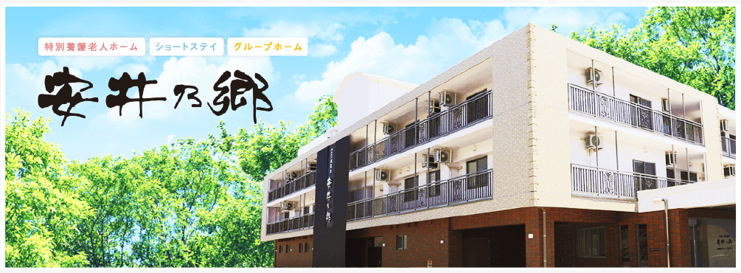
社会福祉法人 愛生福祉会 特別養護老人ホーム グループホーム安井乃郷
住所：〒462-0023 名古屋市北区安井1丁目10番地10
TEL：052-981-4165

Slide 2
利用者様・家族様へメッセージ
安井乃郷は、平成25年４月、名古屋市北区安井に開所しました。これもひとえに利用者様、家族様をはじめ、地域の皆様の深いご理解と温かいご支援の賜物と深く感謝申し上げます。 ご利用者の皆様に「安井乃郷を利用できてよかった」と思っていただけるよう、職員一人ひとりの技術、知識の向上をはかり、常に「介護のプロ」という専門職としての意識を持って行動します。今後も利用者様、家族様、地域の皆様から愛され、信頼される施設づくりに職員一丸となり、努めて参ります。

Slide 3
一人ひとりに合わせた個別ケアを実現。 地域密着型の少人数制介護施設。
安井乃郷は、地域密着型施設として、特別養護老人ホーム、グループホーム、ショートステイと多様なサービスを提供し、地域の介護拠点として充分な役割を担う可能性を持った施設です。 皆様に「安井乃郷を利用できてよかった」と思っていただけるよう、常に「介護のプロ」という専門職としての意識を持って、良いケアをご提供できるよう努めて参ります。

Slide 4
施設紹介
清潔感のある館内は、利用者様に快適に生活して頂けるように心がけています。 広くて自分好みの家具が置ける個室や、家庭的な雰囲気の共用スペースが大きな特徴です。
全室個室、共用スペース付きの「ユニット型ケア」
１ユニットごとに専用の個室と共用スペースを設置し、担当のスタッフが、家庭的な雰囲気のなかできめ細やかな介護をさせていただいております。
【設備】 冷暖房完備 洗面台付き お好みの家具をお持ち込みいただけます。

Slide 5
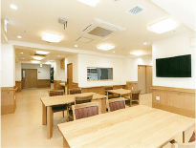
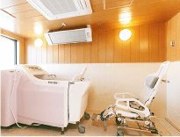
享有用スペー共用スペース ス共用スペース
共有スペース
自然と人が集まるリビング。食事を取ったり、交流の場にもなっています。
お体が不自由な方でも入浴をお楽しみいただける入浴設備が 整っています。
お風呂場は、転倒防止のための滑り止めや手すりなど、安心のバリアフリー設計です。

Slide 6
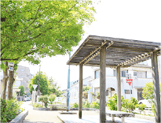
共有スペース
日当りがよく、日向ぼっこをされている方も多いです。
施設内はいつも清潔に保たれています。
近隣には自然も多く、安らげる地域です。

